Slide 1
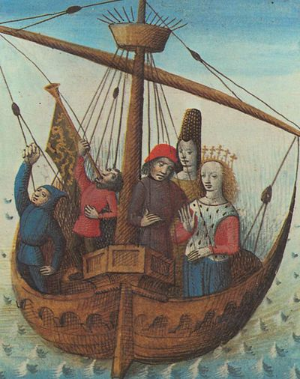

Les chansons, témoins de leur temps
__________________
Marc Dumont - Nanterre 2020-2021
« C'est bien parce que nous avons
un sens inné de la musique
que nous ne pouvons jamais la faire taire,
pas plus que nous ne pouvons faire cesser
les battements de notre coeur ;
et c'est pour cette même raison
que la musique est aussi universelle
et détient le pouvoir étrange
et sans limite
d'une force naturelle. »
MUSIQUE DE RUE
Essai paru en 1905
Virginia Woolf (1882 - 1941)

Slide 2
Les chansons, témoins de leur temps
__________________
Marc Dumont - Nanterre 2020-2021
- 1/ Le temps long des siècles passés (Une histoire… complètement timbrée)
- 2/ La Révolution en chansons (Une histoire… en Révolution, 1789-1799)
- 3/ Censures et libertés - 1 (Une histoire… censurée, 1799-1848)
- 4/ Censures et libertés - 2 (Une histoire… censurée, 1815-1870)
- 5/ La République s’installe (Une histoire… républicaine, 1870-1914)
- 6/ La marque de la guerre (Une histoire… violente, 1914-1918)

Slide 3
Les chansons, témoins de leur temps
__________________
Marc Dumont - Nanterre 2020-2021
- 7/ La chanson fait sa révolution (Une histoire… électrique 1919-1939)
- 8/ Les temps troublés (Une histoire… troublée, 1936-1940)
- 9/ La chanson en guerre (Une histoire… déchirée, 1940-1945)
- 10/ Reflets des temps glorieux (Une histoire… libérée, 1945-1968)
- 11/ Le choc de 68 (Une histoire… conflictuelle)
- 12/ Et maintenant ? (Une histoire… actuelle)

Slide 4


Eléments de bibliographie
Claude Duneton (1998)

Slide 5


(2006)
(1994)

Slide 6


Martin Pénet (1999)
Pouchèle et Lochat (2006)

Slide 7
Les chansons, témoins de leur temps
__________________
Une introduction…
…ou « comment en est-on arrivé là ? »

Slide 8
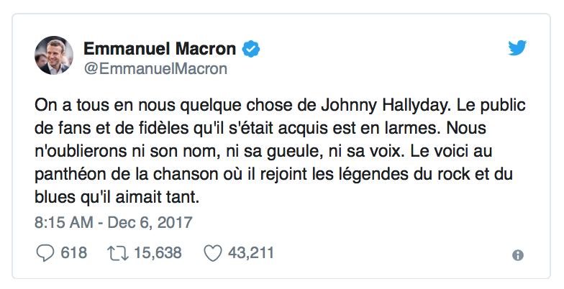
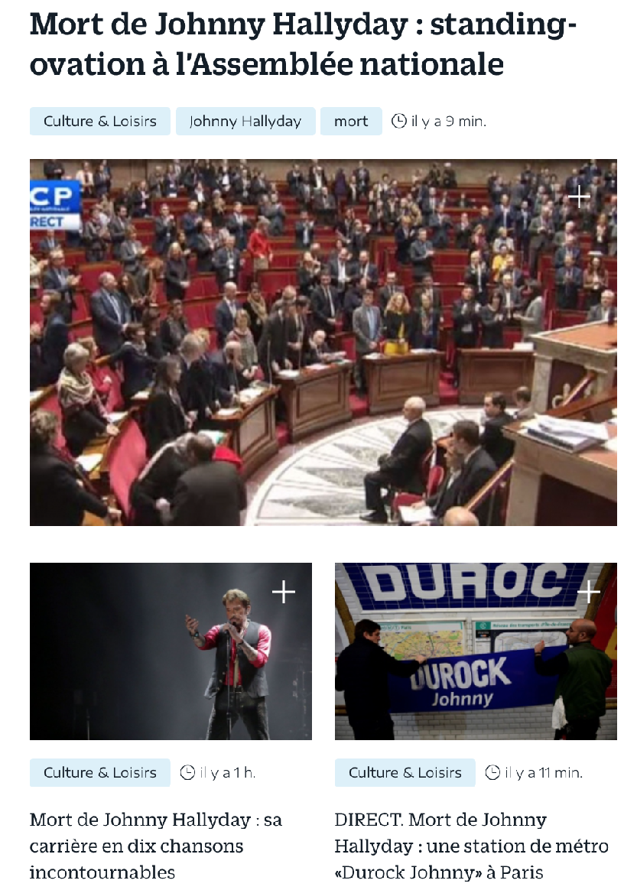
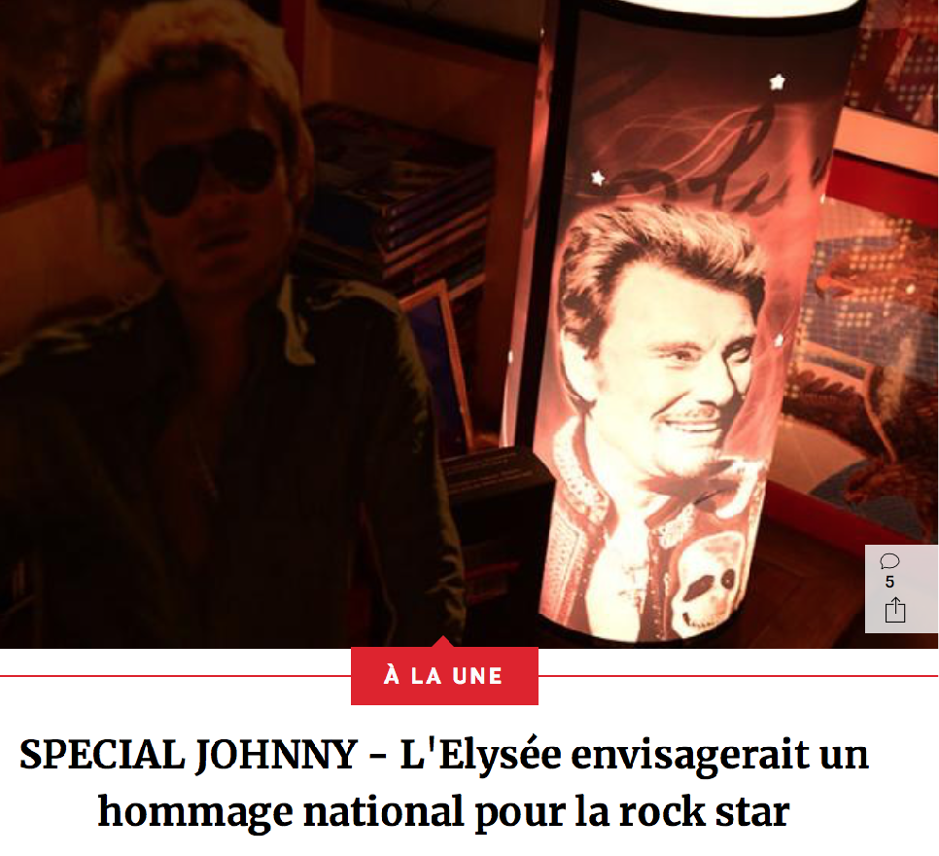

Slide 9



Slide 10


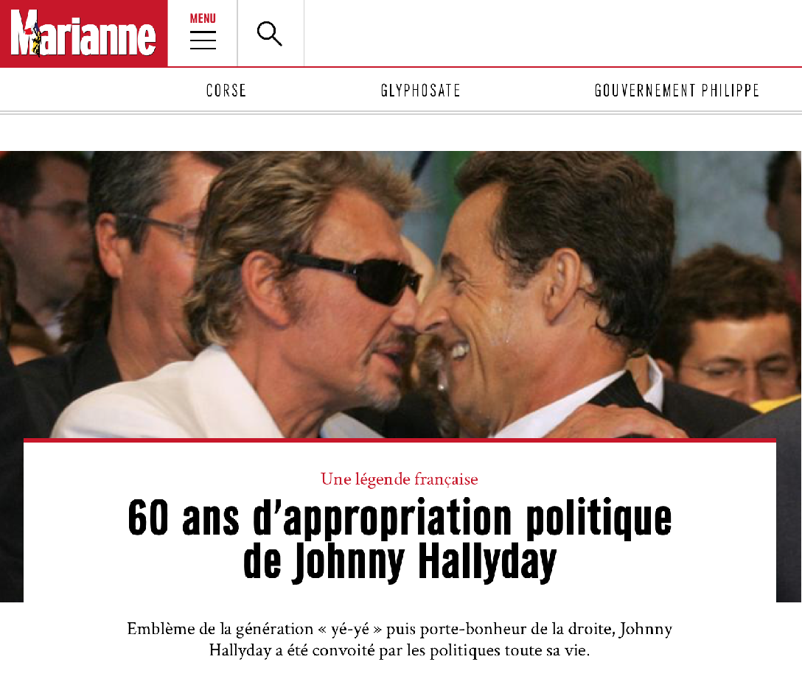

Slide 11

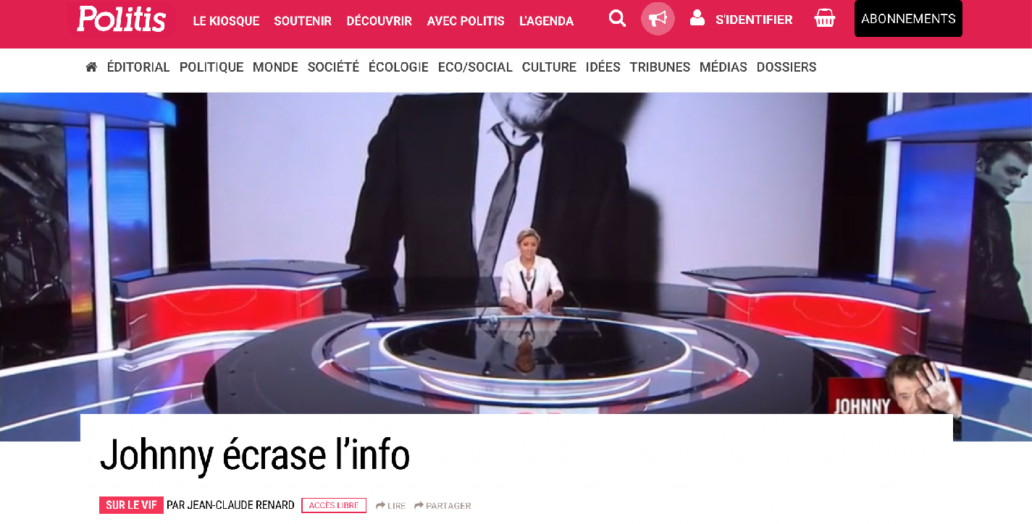

Slide 12
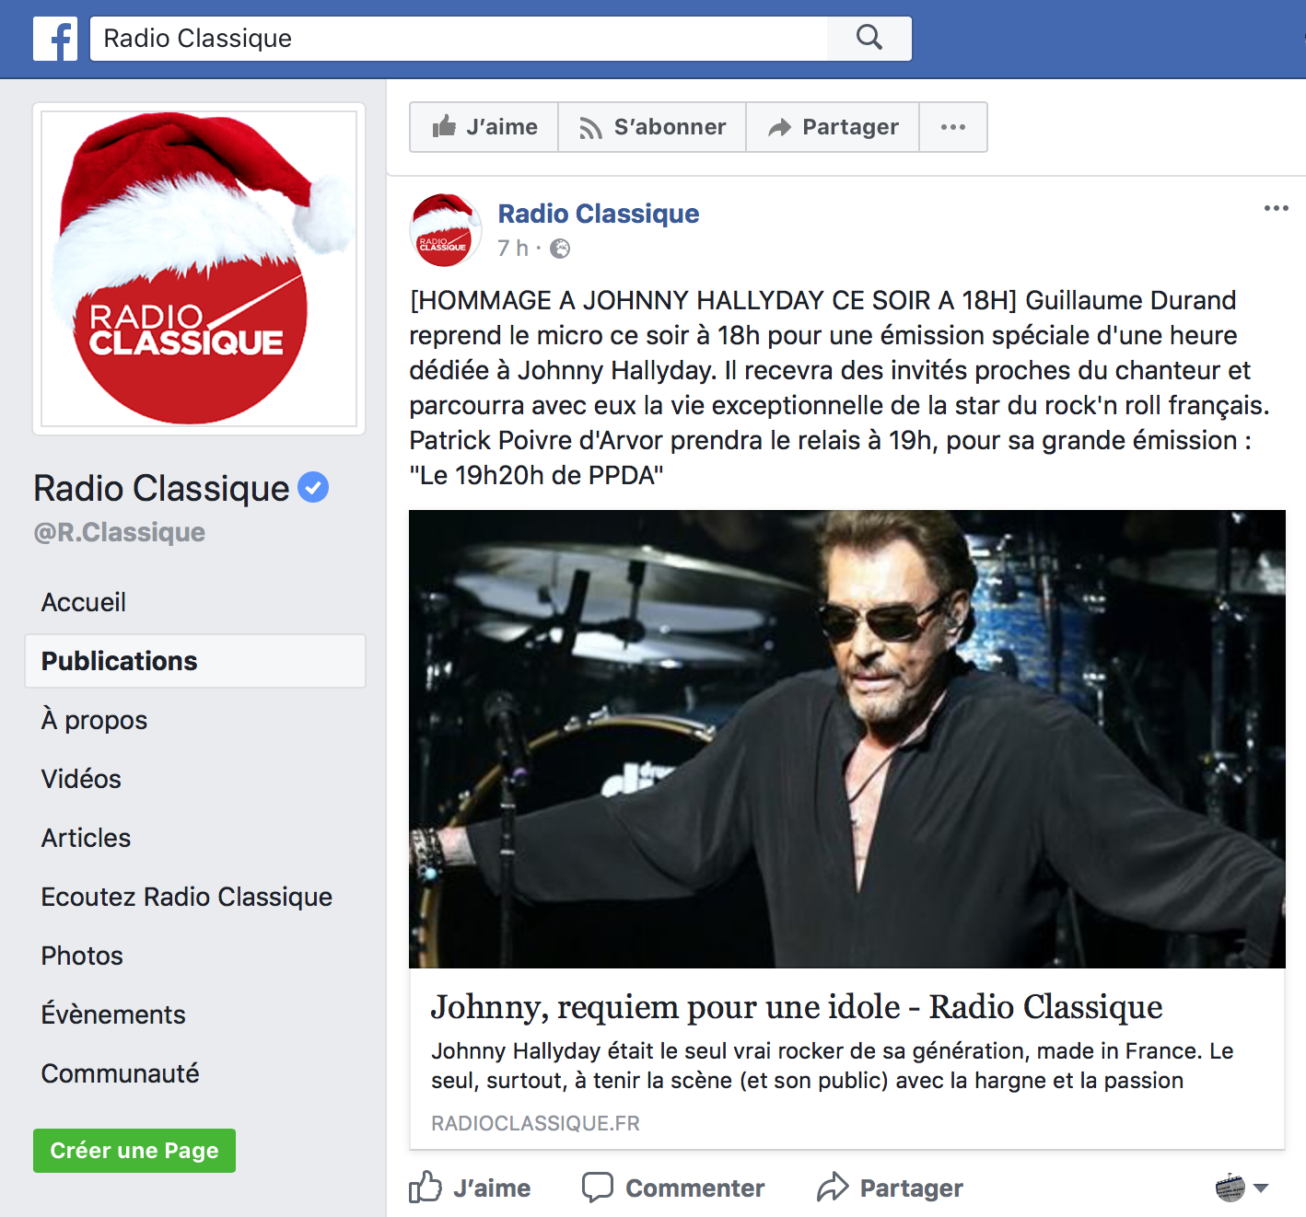

Slide 13
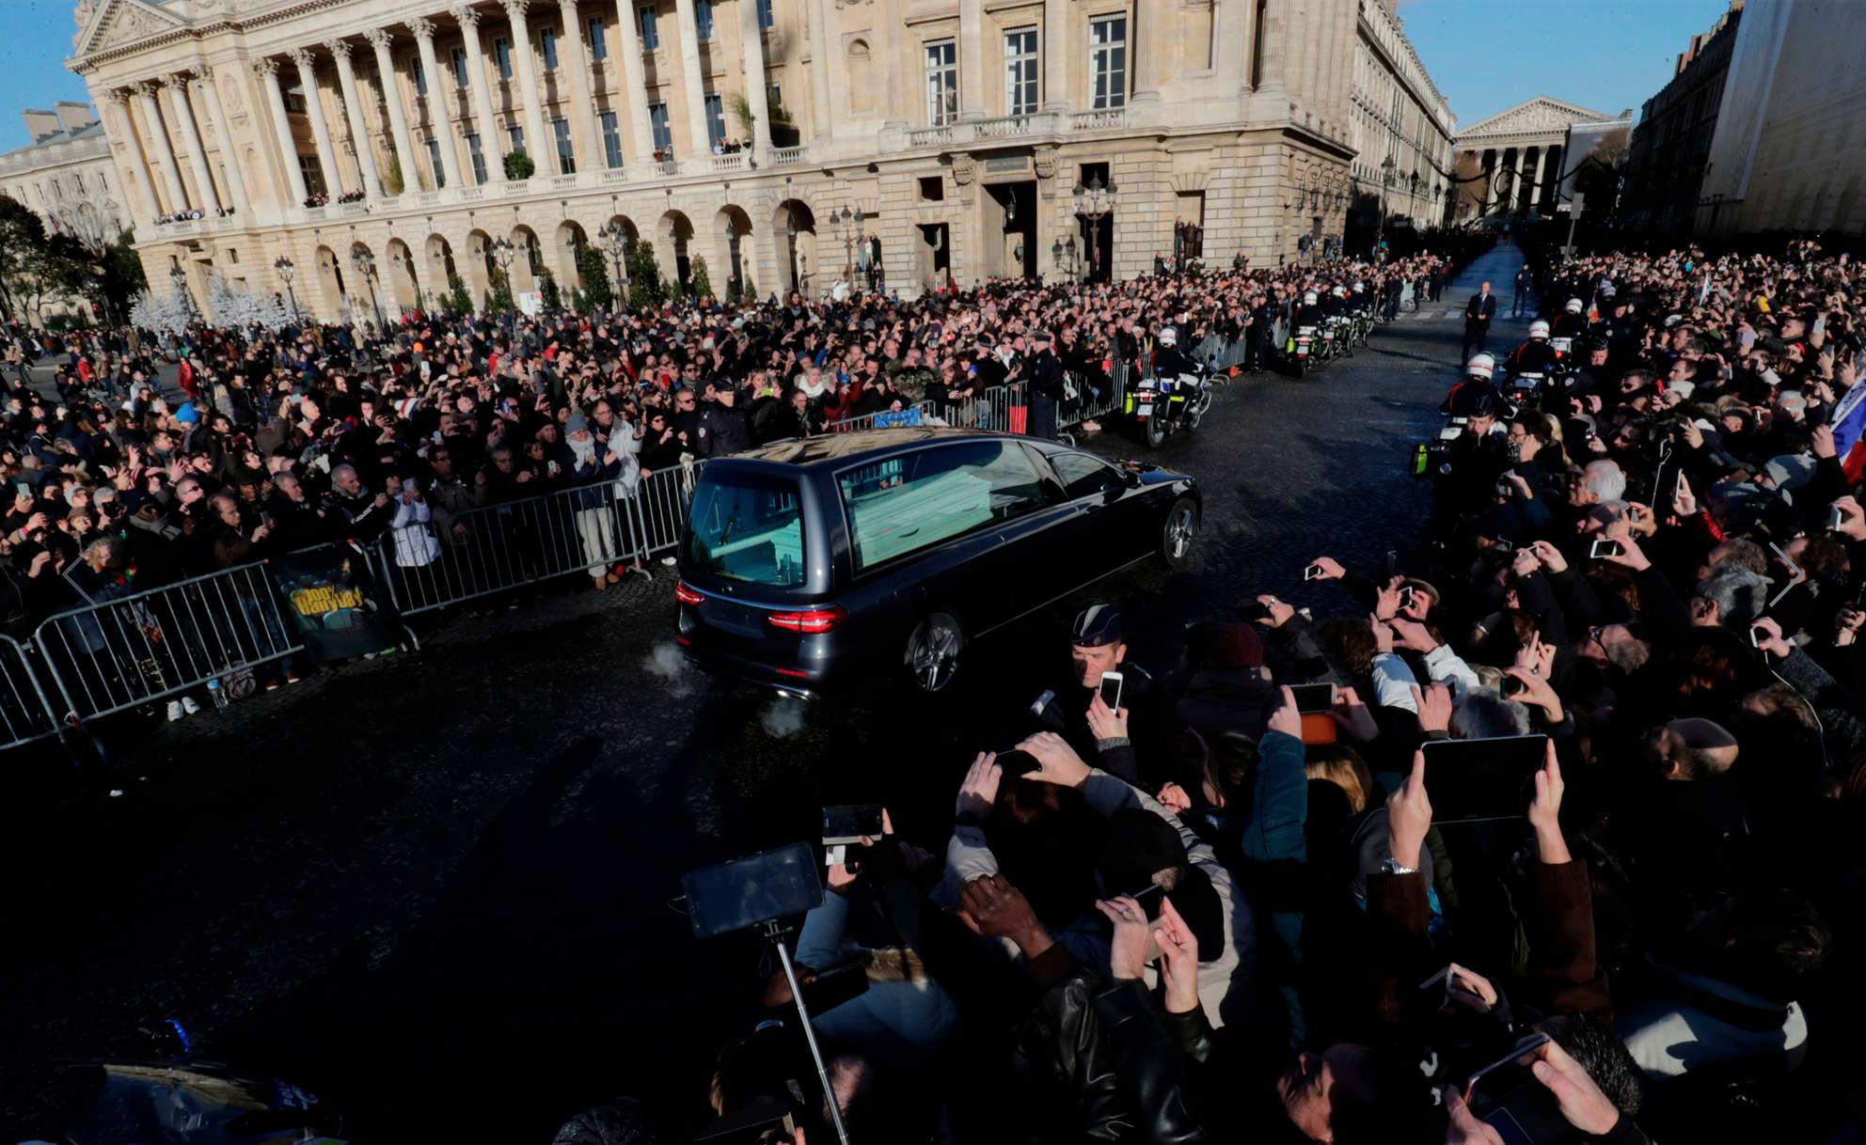
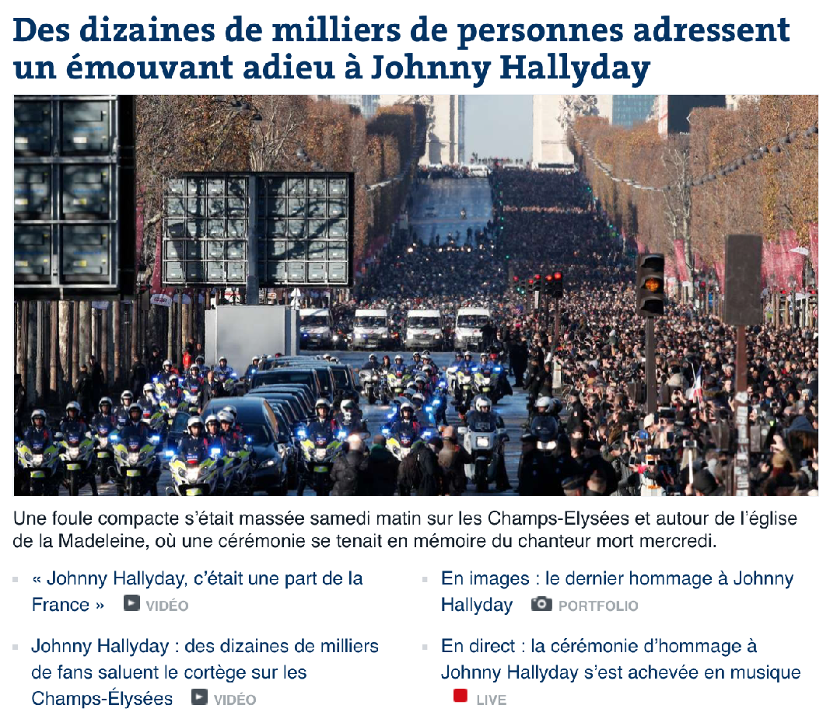

Slide 14
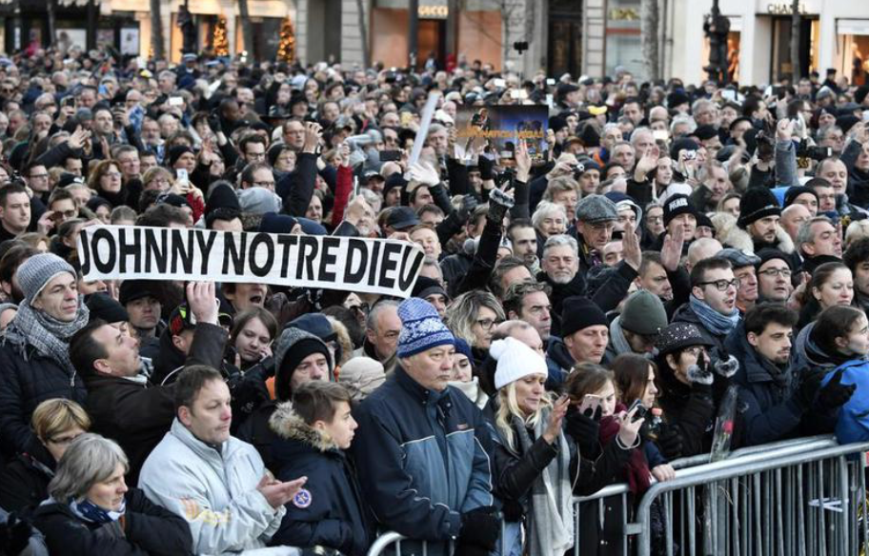
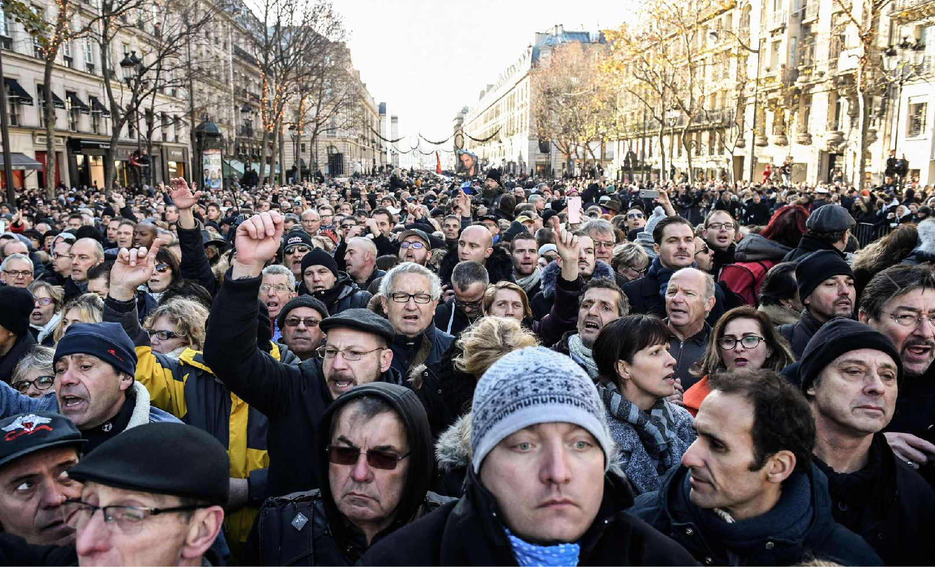

Slide 15
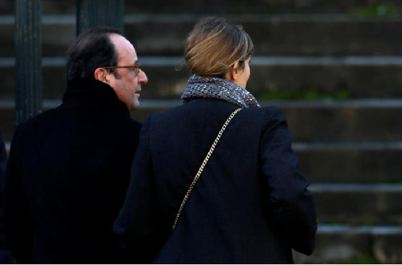
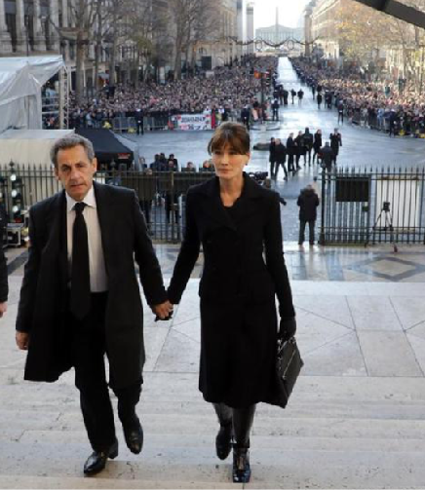
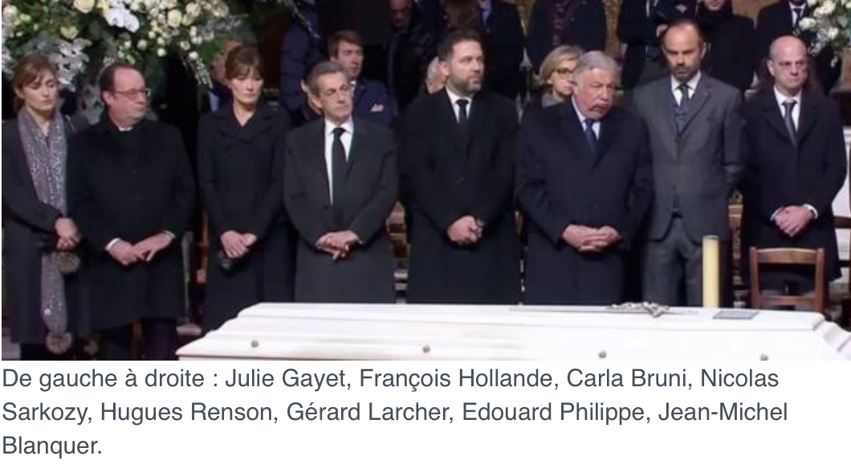
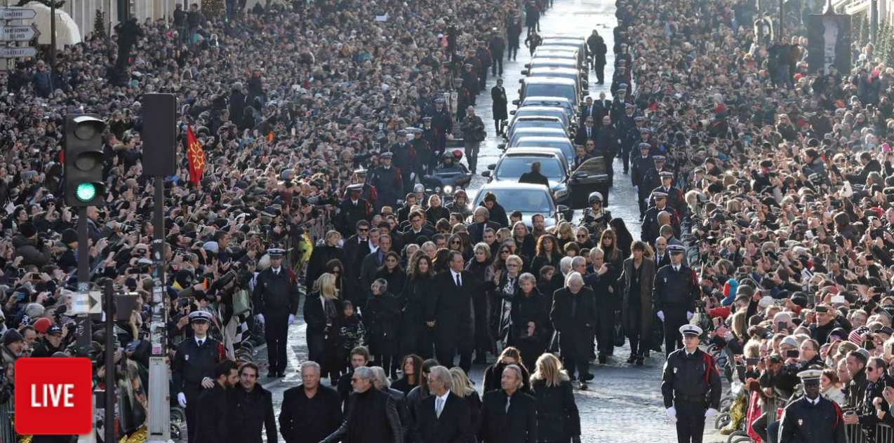

Slide 16
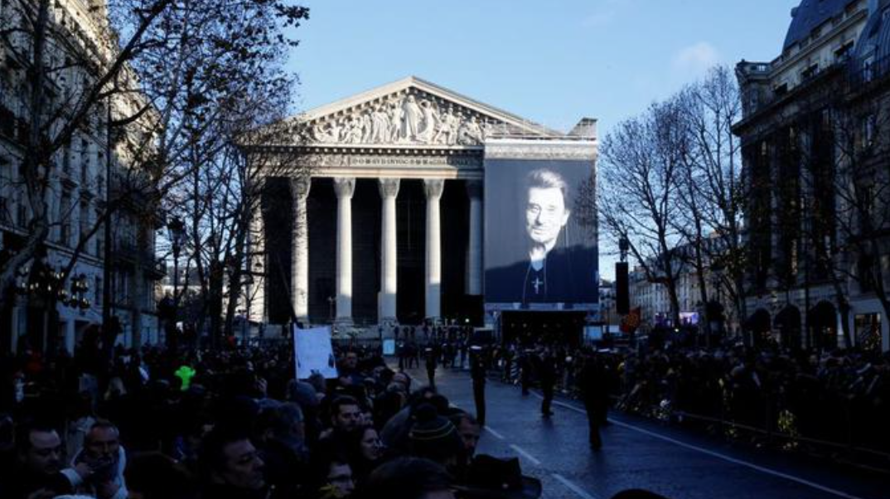
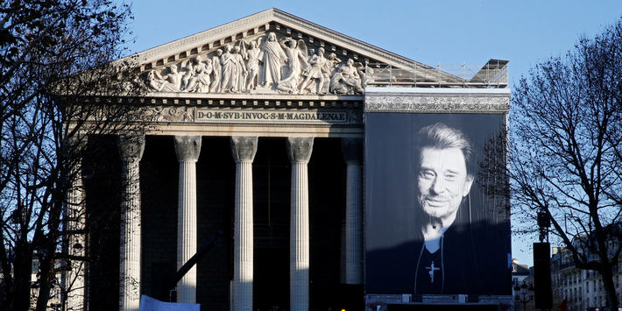
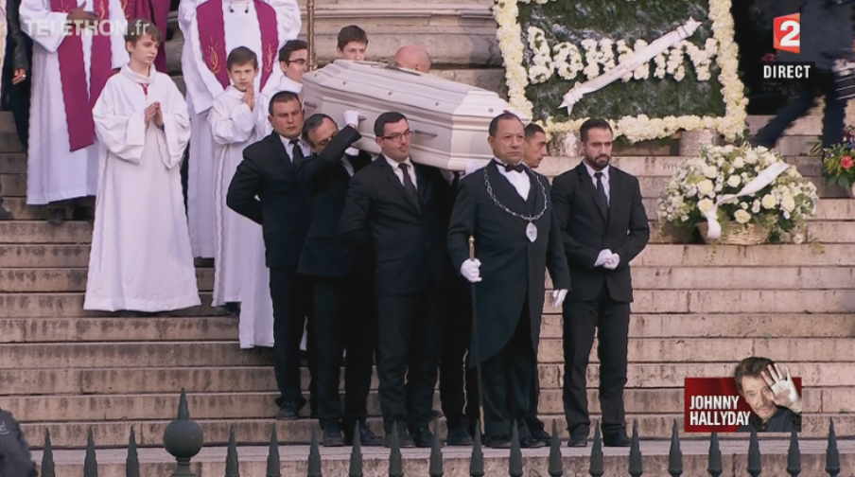


Slide 17
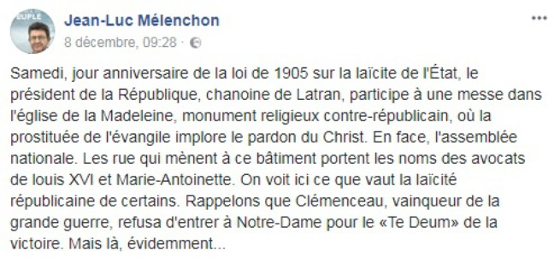

Slide 18
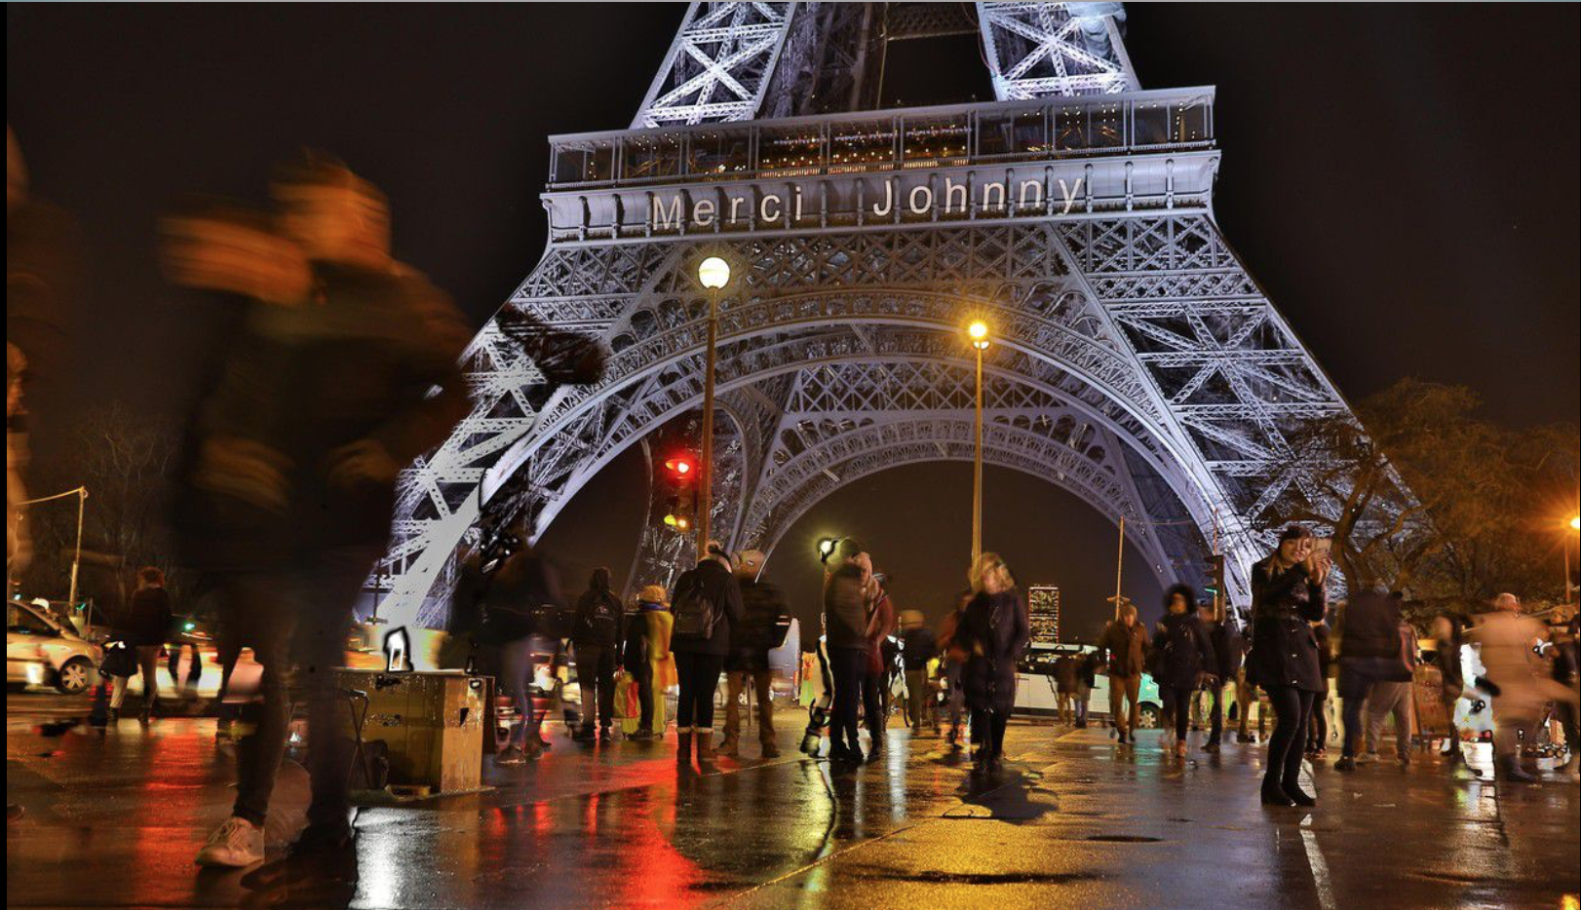
https://www.youtube.com/watch?v=olbRD8ybzgw

Slide 19
Des coups de poing dans l'âme, le froid de la lame qui court.
Chaque jour me pousse un peu plus vers la fin
Quand je monte sur scène, comme on prend le dernier train.
Même les soirs de drame, il faut trouver la flamme qui brûle
Et toucher les femmes qui me tendent les mains
Qui me crient qu'elles m'aiment et dont je ne sais rien.
C'est pour ça qu'aujourd'hui, je suis fatigué.
C'est pour ça qu'aujourd'hui, je voudrais crier.
Je ne suis pas un héros
(Chanson de Daniel Balavoine)
Je n'suis pas un héros, mes faux pas me collent à la peau.
Je n'suis pas un héros, faut pas croire ce que disent les journaux.
Je n'suis pas un héros, un héros. (bis)

Slide 20
Les chansons, témoins de leur temps
__________________
Aujourd’hui :
Le temps long des siècles passés (Une histoire… complètement timbrée)
1/ Traces médiévales
2/ Musiques savantes, musiques populaires…
3/ Chansons, trouvères et troubadours
4/ L’Ancien Régime, un grenier à chansons

Slide 21
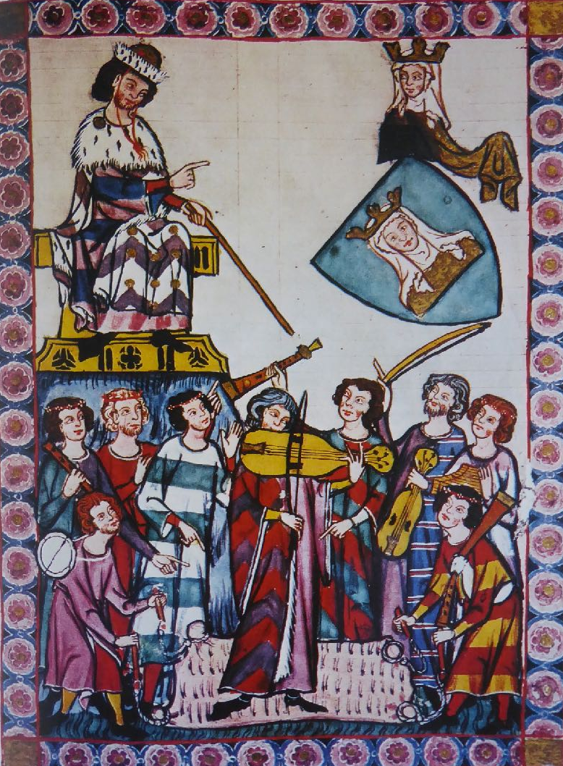
Les chansons, témoins de leur temps
__________________
1/ Traces médiévales

Slide 22
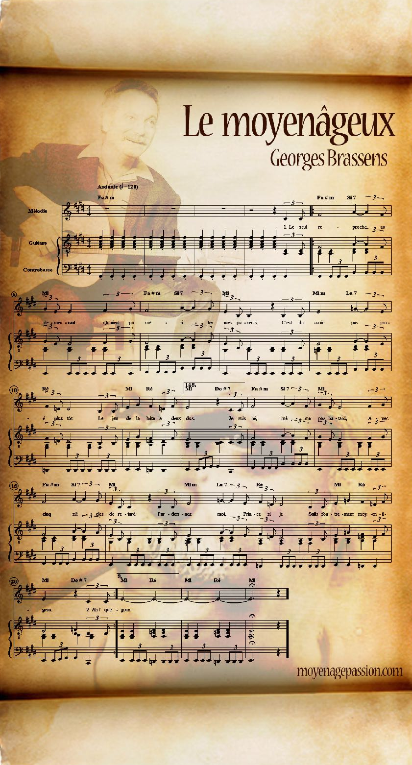
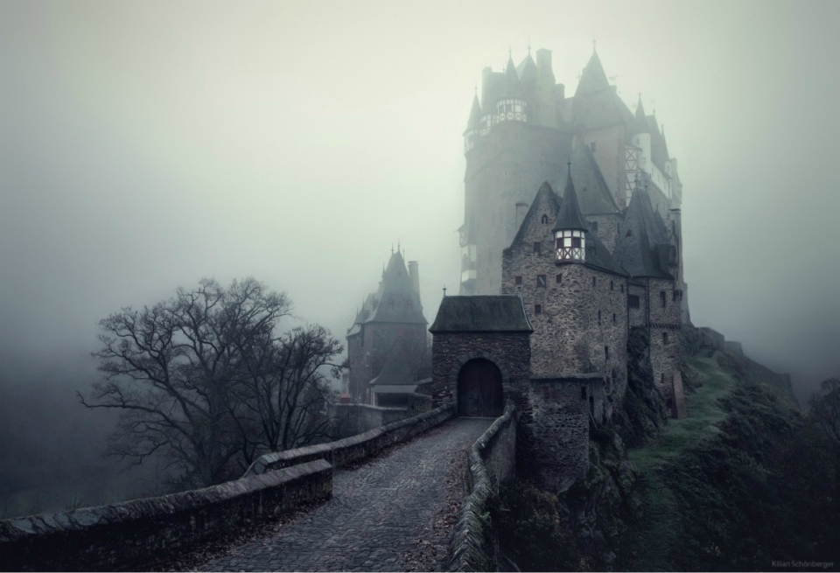
Avec le temps...
Avec le temps, va, tout s'en va On oublie le visage et l'on oublie la voix
Le coeur, quand ça bat plus, c'est pas la peine d’aller Chercher plus loin, faut laisser faire et c'est très bien
Avec le temps...
Avec le temps, va, tout s'en va

Slide 23
Le Moyenâgeux Georges Brassens (1966)
Le seul reproche, au demeurant,
Qu'aient pu mériter mes parents,
C'est d'avoir pas joué plus tôt
Le jeu de la bête а deux dos.
Je suis né, même pas bâtard,
Avec cinq siècles de retard.
Pardonnez-moi, Prince, si je suis foutrement moyen-âgeux.
Ah ! que n'ai-je vécu, bon sang !
Entre quatorze et quinze cent.
J'aurais retrouvé mes copains
Au Trou de la pomme de pin,
Tous les beaux parleurs de jargon,
Tous les promis de Montfaucon,
Les plus illustres seigneuries
Du royaum' de truanderie.

Slide 24
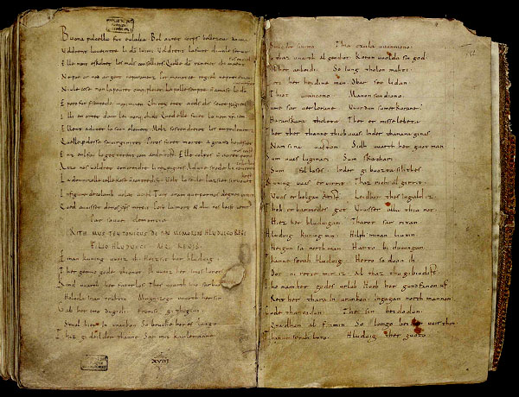
Eulalie était une bonne jeune fille ;
son corps était beau, son âme plus belle encore.
Les ennemis de Dieu voulurent la vaincre
et lui faire servir le Diable.
[Mais] elle n'écoutait pas les mauvais conseillers
[Qui voulaient] qu'elle renie Dieu qui demeure au ciel.
La Cantilène
de
Sainte Eulalie
Ni pour de l'or, ni pour de l'argent ou des parures,
Ni pour des menaces, des caresses ou des prières,
Nulle chose ne pouvait forcer la fille à toujours n'aimer le service de Dieu.
Et pour cela, elle fut présentée à Maximien, qui était en ces jours-là le roi des païens,
Il l'exhorte, sans qu'elle y prête attention, [à ce] Qu'elle fuie le nom chrétien.
Elle en rassemble ses forces.
Mieux [valût ?] qu'elle soutînt les tortures, qu'elle ne perdît sa virginité.

Slide 25
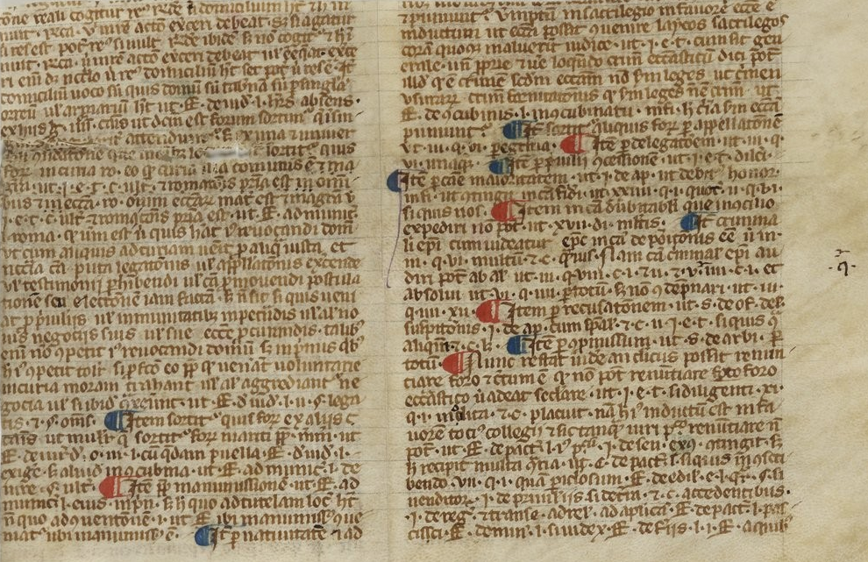

Slide 26
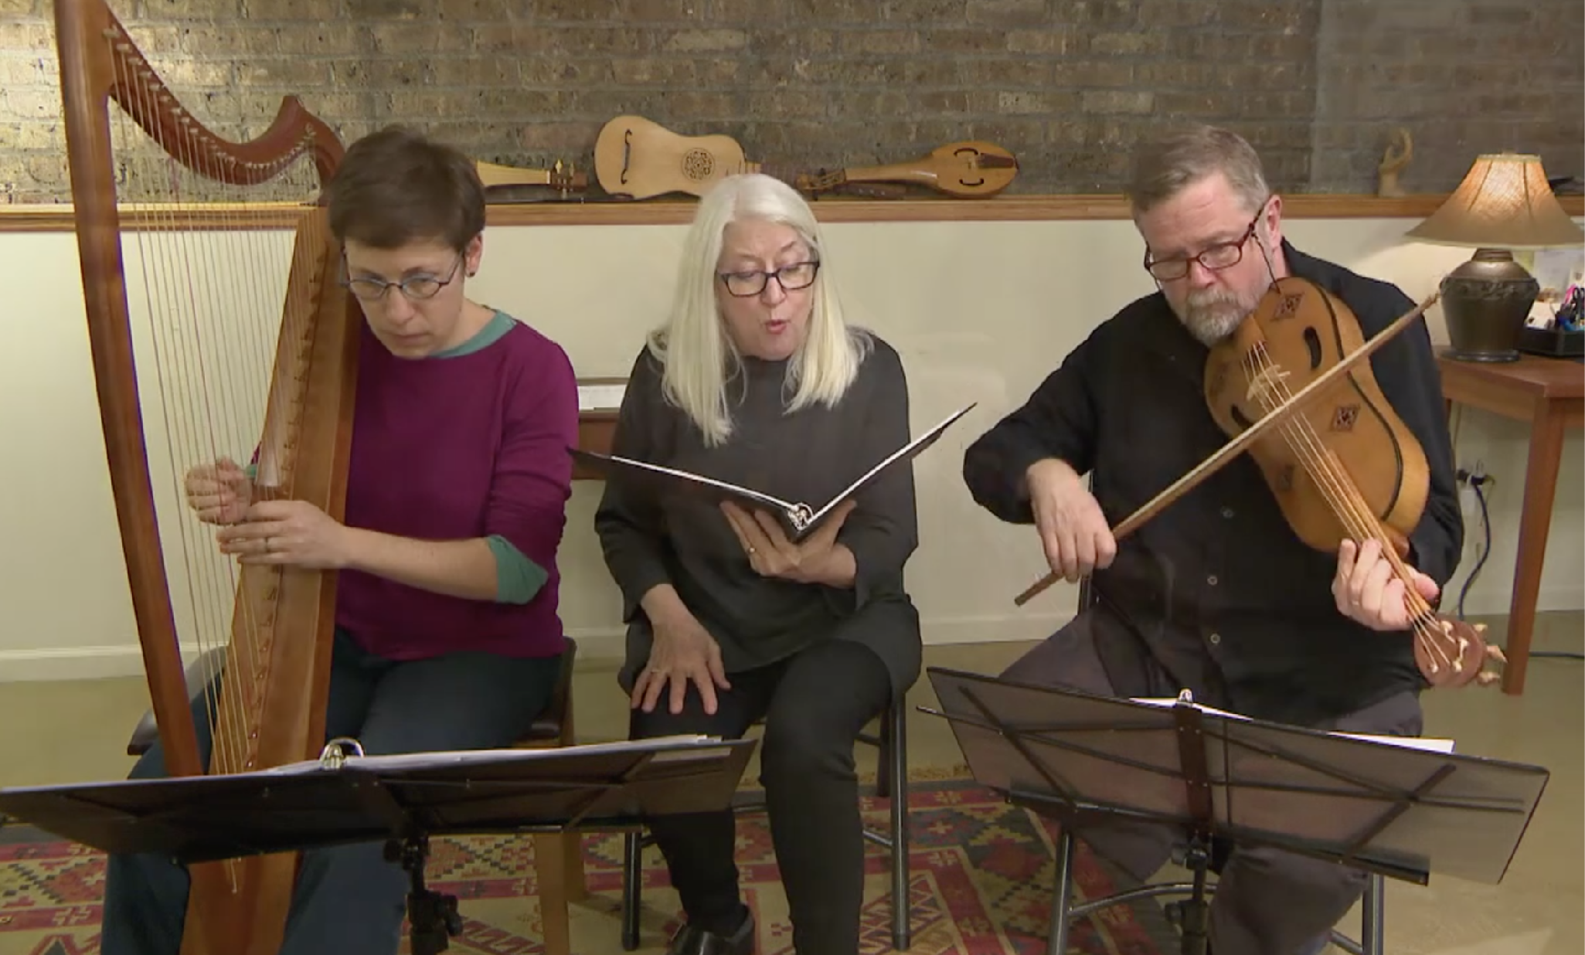

Slide 27
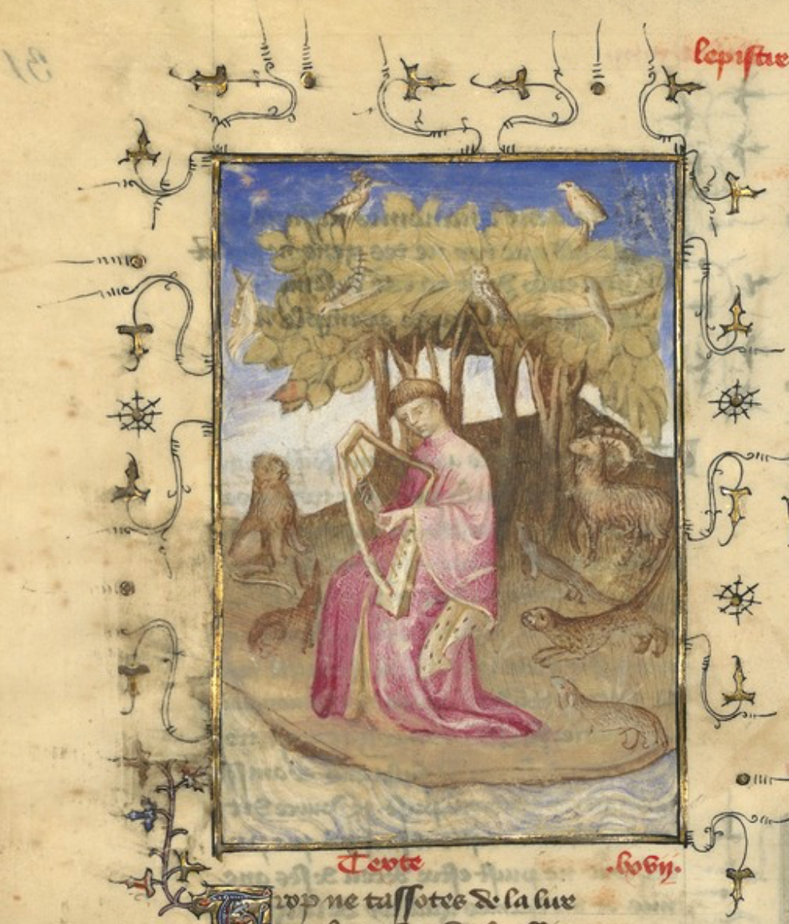
Orphée
Manuscrit
de
Christine de Pisan
(XVè siècle)

Slide 28
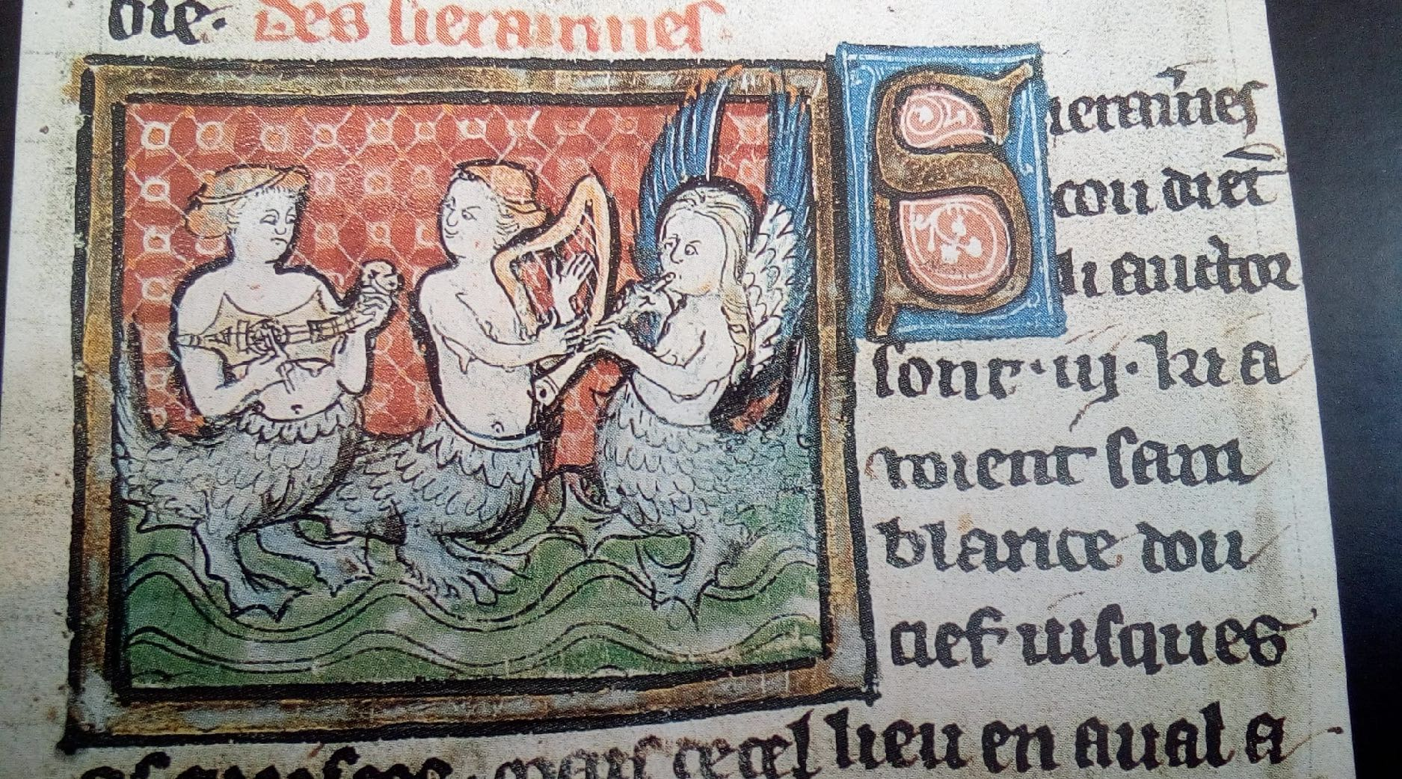
Le livre du trésor - France (1310 - 1320)
La sirène vit en mer
(Bestiaire de Philippe de Thaon - 1121-1135)
La sirène vit en mer et chante contre la tempête t pleure quand il fait beau car tel est son désir.
Elle a des formes de femme jusqu’à la ceinture, des pieds de faucon et une queue de poisson.
Si un marin passe et l’entend, il en oublie son navire et s’endort.
(Anne Azéma - CD Erato 1993)

Slide 29
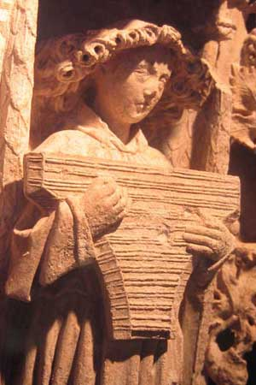
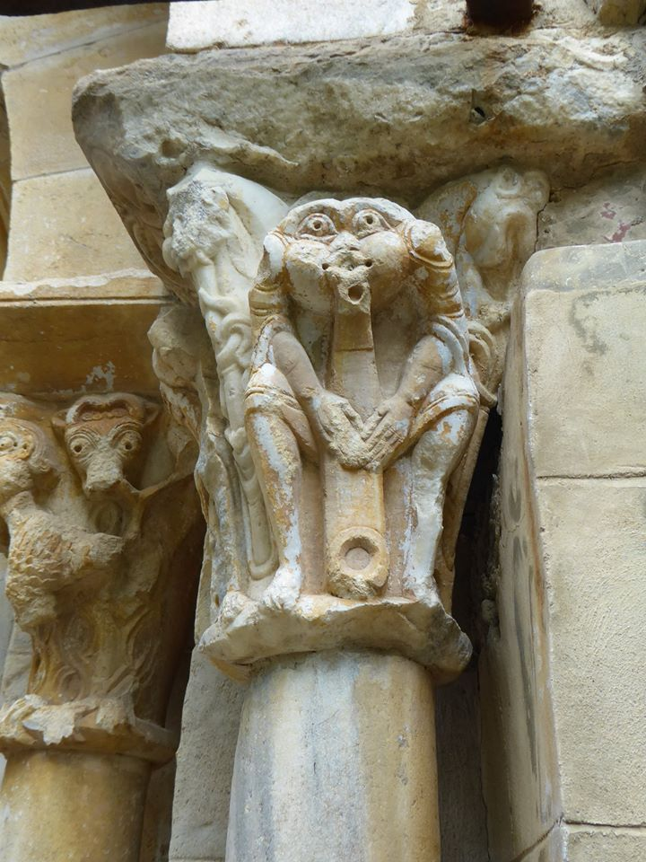
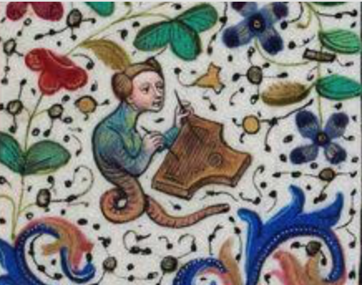

Slide 30
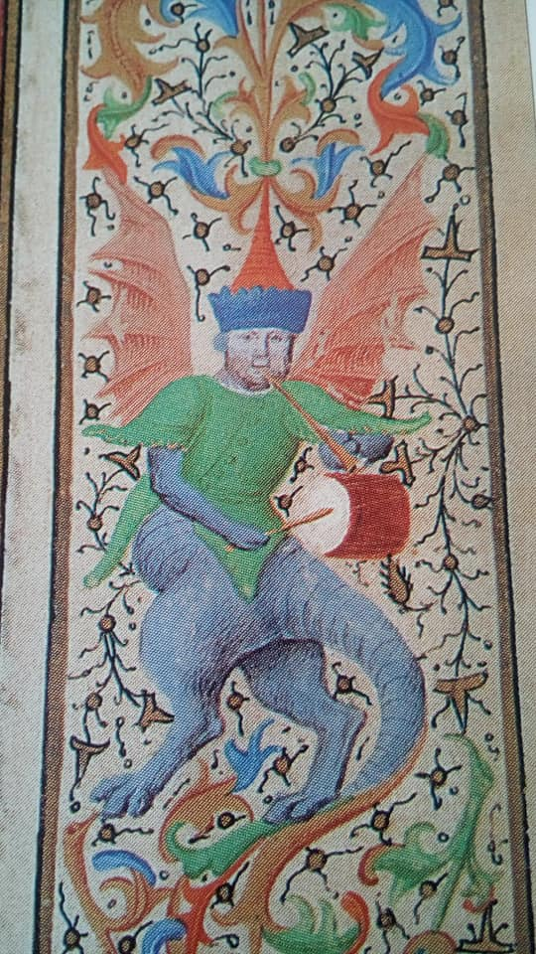
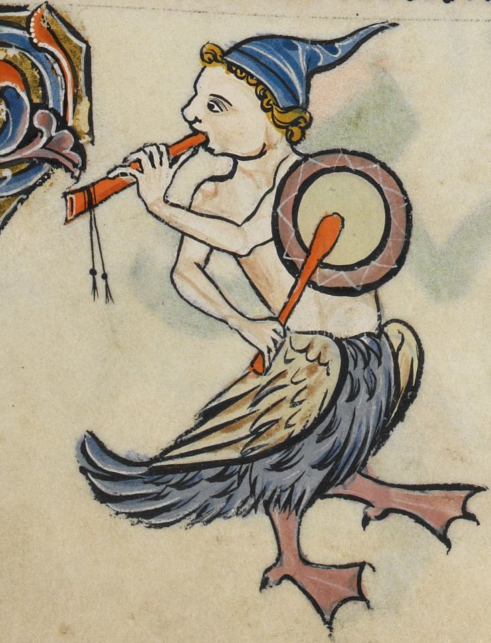
XVè siècle
vers 1260

Slide 31
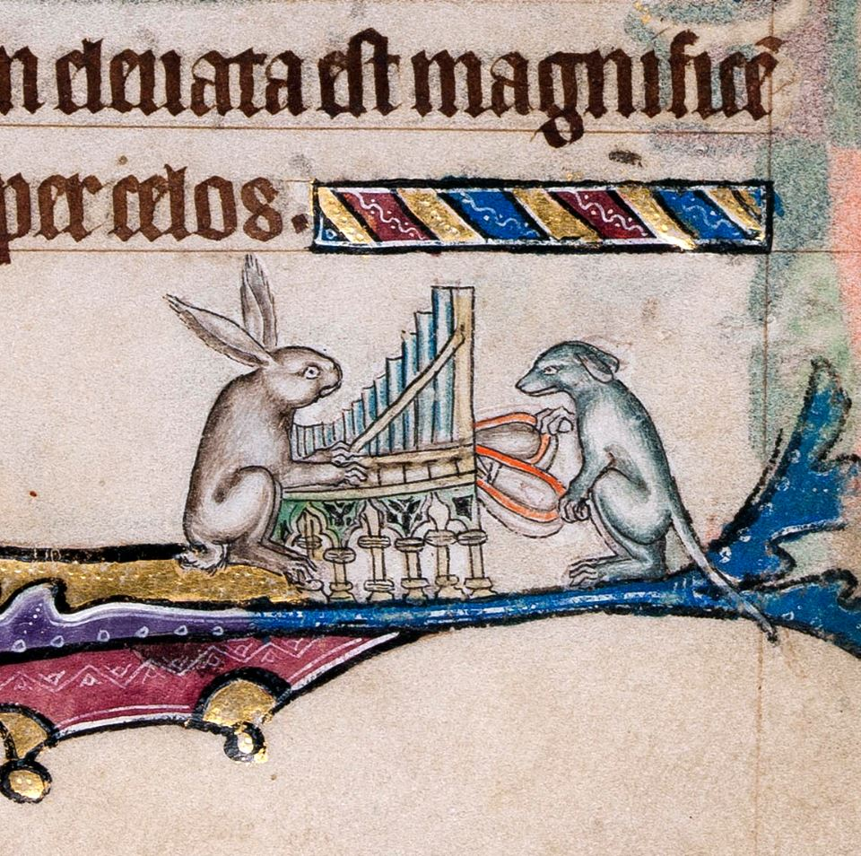
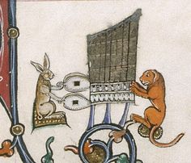
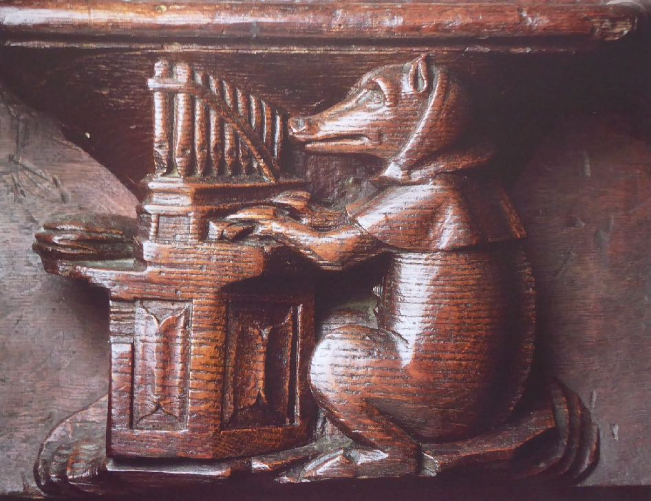
Psautier de Macclesfield (1330-1340)
Quelques joueurs
d’organetto

Slide 32
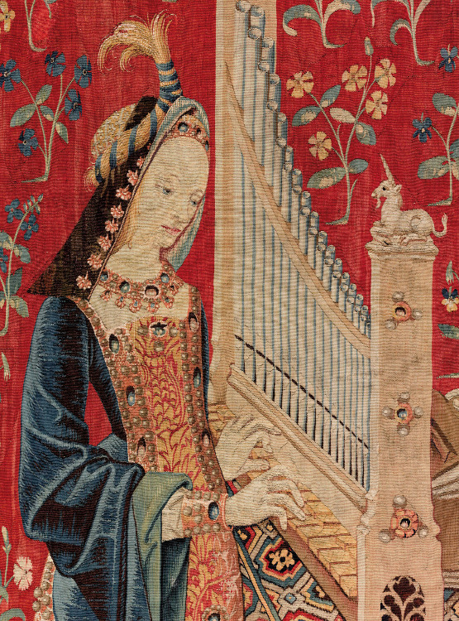
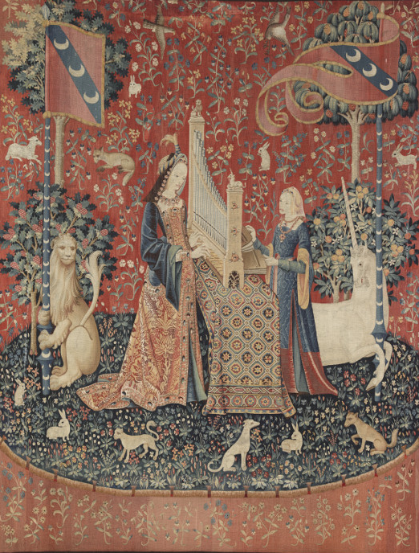
La Dame à la Licorne
(Fin XVè - Début XVIè)

Slide 33
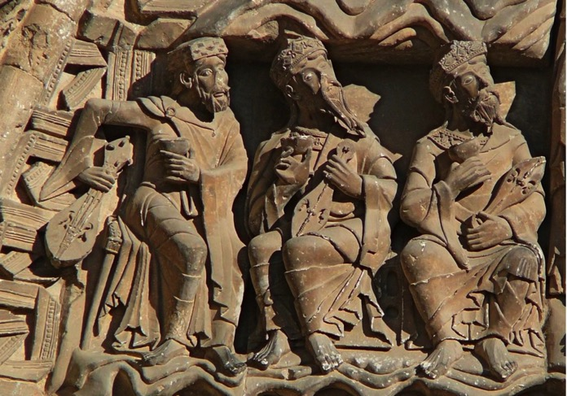
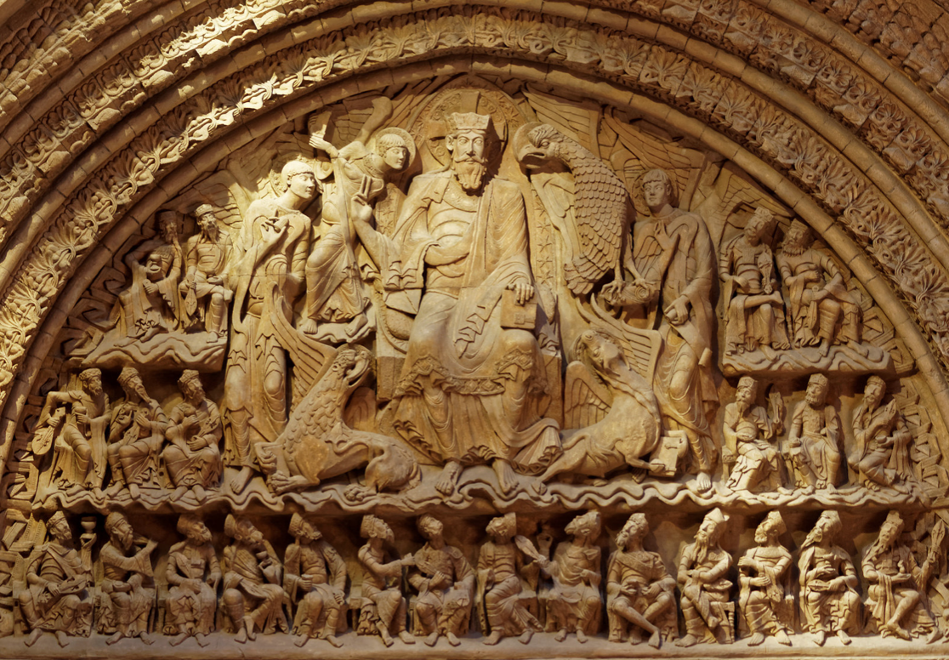
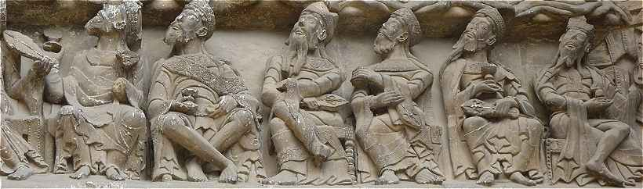
Tympan
de
Moissac

Slide 34
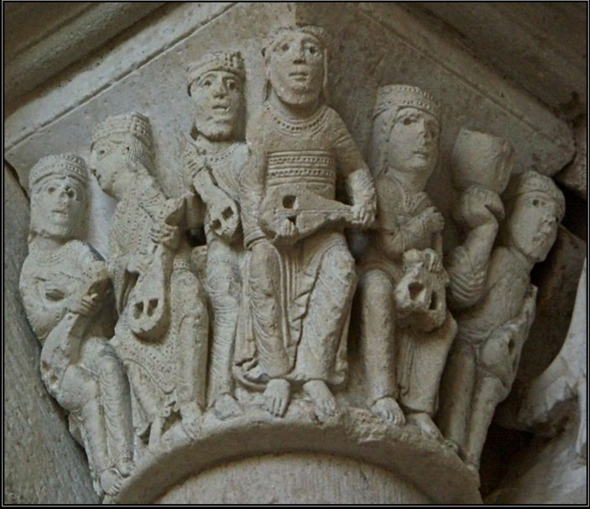
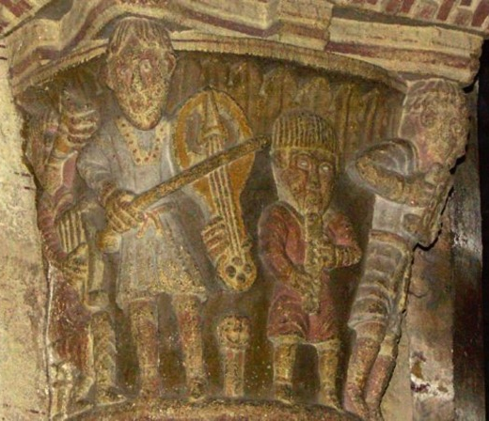
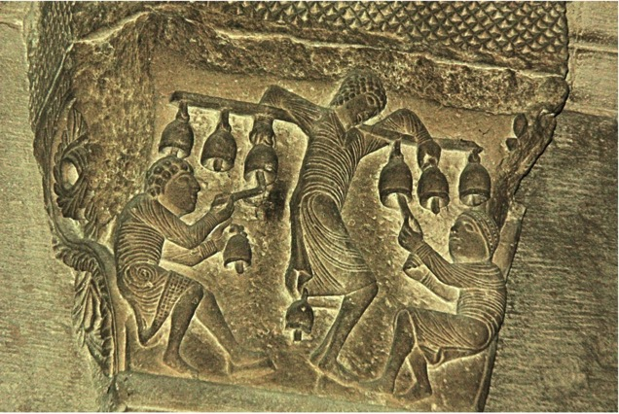
Eglise d’Autun
Eglise de
Bourbon-l’Archambault

Slide 35
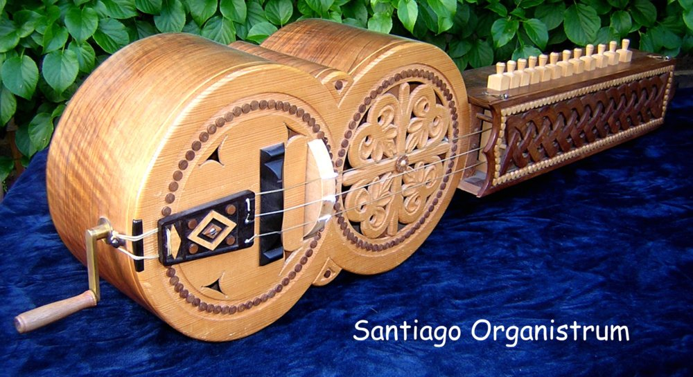
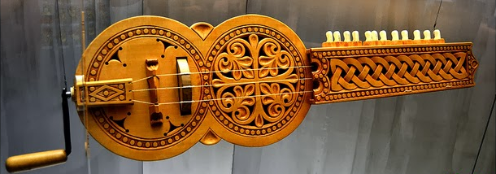

Slide 36
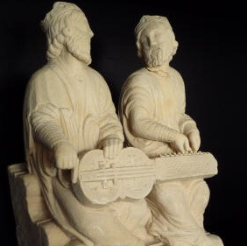
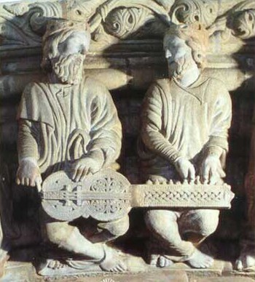
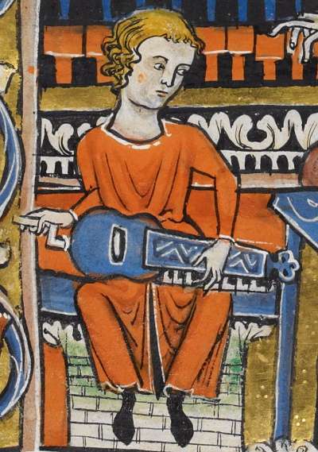
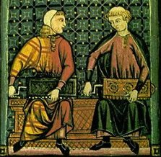
Organistrum…
…et
vielle
à roue

Slide 37



Slide 38


Le joueur de vièle
Georges de La Tour
(1631-1638)

Slide 39
Do ré mi la perdrix
Mi fa sol elle s’envole
Fa mi ré dans le pré
Ré mi do au bord de l’eau
Guido d’Arezzo
(995-1050)
Ut queant laxis
Resonare fibris
Mira getorum
Famuli tuorum
Solve polluti
Labii reatum
Sancte Iohannes
Pour que puissent tes serviteurs
faire sonner à pleine voix
les merveilles
de ta geste passée
ouvre leurs lèvres
souillées de pêchés,
Ô Saint Jean !

Slide 40


Slide 41

Eglise de Germigny des Près
(début IXè siècle)

Slide 42

Eglise de Saint Nectaire
(seconde moitié du XIIè siècle)
Eglise de Germigny des Près

Slide 43

__________________
Les chansons, témoins de leur temps
2/ Musiques savantes, musiques populaires…

Slide 44


Hildegard von Bingen (1098-1179)

Slide 45


Slide 46


Slide 47


Slide 48

1542
Chansonnier
de
Zeghere van Male
Bruges

Slide 49


Slide 50


Slide 51


Slide 52


Slide 53
Ad mortem festinamus
Livre Vermeil de Montserrat du XIVè siècle
Tu seras un vil cadavre. Nous courrons vers la mort.
Accourons vers la mort, gardons-nous du pêché !
…alors la trompette sonnera,
ce sera le jour dernier,
et le juge apparaîtra ;
il appellera pour toujours les élus auprès du Père
et enverra les condamnés en enfer !
Et comme ils seront malheureux
ceux qui éprouveront le châtiment éternel !
Leurs tourments seront sans fin, mais ils n’en mourront point.
Las ! Las ! Las! Les misérables ne sortiront jamais de là.

Slide 54


Mardi Gras
Manuscrit d’Oxford
(XIIIè siècle)

Slide 55

Chapiteau
de
Cluny
(XIIè siècle)
Âne à la harpe
Bouc à la flûte

Slide 56


Slide 57


Slide 58

Le Roman de Fauvel
Gervais du Bus
et Raoul Chaillou
(vers 1320)
F Flatterie
A Avarice
V Vilenie
V Variété
E Envie
L Lâcheté

Slide 59


Slide 60


Slide 61

Les chansons, témoins de leur temps
__________________
3/ Chansons,
trouvères et troubadours

Slide 62


Slide 63
La mort de Tristan (XIIIè siècle)
Sans aide je vais mourir car personne ne peut me guérir
Sauf la Reine Iseult qui peut le faire si elle veut.
Montrez-lui le mal que j’ai.
Si Dieu n’y fait rien je mourrai.
Je ne puis vivre longtemps avec cette douleur,
ce mal que je ressens.
Vous mettrez ma belle barque à la mer
et emmènerez deux jeux de voiles.
L’un de blanc, l’autre de noir.
Si vous pouvez persuader Ieult de venir guérir ma plaie,
au retour arborez le blanc
Mais si vous ne l’amenez pas, mettez donc la voile noire.

Slide 64

Brunel-Lobrichon
et
Duhamel-Amado
(Hachette - 2000)

Slide 65




Slide 66


« Belle, bonne, sage »
Chanson de Baude Cordier

Slide 67


« Jamais un homme prisonnier
ne pourra s’exprimer délicatement ou tristement.
Mais il peut écrire une chanson avec véhémence. »
Richard Cœur de Lyon (1157-1199)
Tombeau de Richard Coeur de Lyon
Abbaye de Fontevraud
Dans cette chanson, il s’adresse aux anglais, aux normands, aux gascons, aux aux gens de Caen, du Perche et de Chartres, ainsi qu’aux tourangeaux et angevins…

Slide 68

Thibaut
de Champagne
« Je suis comme la licorne »

Slide 69



Slide 70

Le chansonnier
de
Saint-Germain
des Près
_
vers 1250

Slide 71

« Belle, bonne, sage »
Chanson de Baude Cordier (XIVè siècle)

Slide 72



XVè siècle

Slide 73



Slide 74

CANON DE LA ROSE (1516)

Slide 75

Les Visiteurs du soir (1942)
Les deux trouvères (Arletty et alain Cuny)

Slide 76


Un chansonnier
du XVè siècle
retrouvé en 2014

Slide 77



Slide 78






Slide 79



Slide 80


Slide 81

Les chansons, témoins de leur temps
__________________
4/ L’Ancien Régime, un grenier à chansons

Slide 82


Slide 83


Slide 84



Slide 85


Slide 86



Slide 87




Slide 88

Les prêtres et évêques « banniront aussi de leurs Eglises toutes sortes de Musiques, dans lesquelles, soit sur l’Orgue, ou dans le simple Chant, il se mêle quelque chose de lascif, ou d’impur. »
Décret du Concile de Trente touchant les choses qu’il faut observer
et éviter dans la célébration de la Messe (17 septembre 1562)

Slide 89

Henri IV en Mars
(Jacob Bunel 1606-08)

Slide 90

VIVE HENRI IV !
      Vive Henri IV, Vive ce Roi vaillant,
      Ce diable à quatre a le triple talent de boire et de battre et d’être un vert galant.
      Au diable guerres, rancunes et partis
      Comme nos pères, chantons en vrais amis
      Au choc des verres les roses et les lys
      Chantons l’antienne qu’on chantera dans mille ans n
        Que Dieu maintienne en paix ses descendants n
        Jusqu’à ce qu’on prenne la lune avec les dents. n

Slide 92


Louis XIII

Slide 93


Slide 94
Livres d’airs de Cour mis sur le luth par Adrien Le Roy(1571)
_______________
Pierre Guédron (1565-1620)
Antoine Boësset (vers 1587-1643)
Etienne Moulinié (vers 1599-1676)

Slide 95

Pierre Guédron (1565-1620)

Slide 96


Antoine Boësset (vers 1587 – 1643)

Slide 97



Slide 98



Slide 99


Slide 100
Les chansons, témoins de leur temps
__________________
La semaine prochaine :
La Révolution en chansons - 1789-1799
(Une histoire… en Révolution)

Slide 101
A SUIVRE !

